Slide 2
Préambule (1)
Pourquoi Excel ?
AVANTAGES :
Un outil très répandu, d’usage quotidien : partir de votre cadre de travail
Aucune installation : pas nécessaire d’être admin de son poste ou d’avoir un-e informaticien-ne sous la main
Des formules à copier/coller sans apprendre un langage particulier
LIMITES CONNUES :
la taille de contenu des cellules est limitée
Sur des fichiers ayant de nombreuses lignes, des recalculs intempestifs ou des calculs inaboutis sans explication
Récupération du résultat uniquement en format XML (pas JSON)
Gestion des occurrences multiples pas toujours facile
Notes:
parce qu’outil commun sans « support » technique.
Partir de votre cadre de travail.
Excel ou libreOffice
OpenRefine est plus performant et moins restrictif mais peut-être moins familier
CAS d'USAGE :
appel aux services Abes : IdRef, Sudoc, notamment les MICRO web services
HAL
AuréHAL
ORCID
les triple stores car ils servent de l'XML
data.bnf
data.idref
idrefplus (qui n'est pas un service mais va contenir orcid et ror en XML donc)

Slide 3
Préambule (2)
Dans un souci de pédagogie et dans l’heure impartie, nous avons opté pour une approche modeste.
Les exemples présentés porteront sur les Structures de recherche.
Si ça vous plait, vous exposerez l’envie d’un Jecours centré sur les « Personnes » !

Slide 4
Merci Etienne !
Billet de référence :
https://bibliotheques.wordpress.com/2016/07/20/enrichir-ses-tableaux-avec-des-api-excel-et-libreoffice-calc-14/

Slide 5
PLAN
Visualisation dans IdRef et actions de catalogage
Constitution d’un tableau de bord dans un tableur (excel)

Slide 6
Visualisation dans IdRef et actions de catalogagE

Slide 7
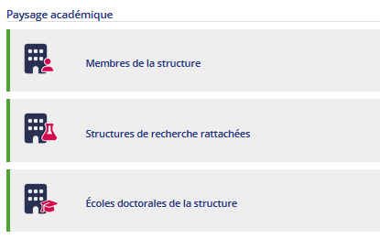
rubrique : Paysage académique
Dans une notice de Collectivité, on peut trouver ces 3 encarts :
Notes:
Dans cette rubrique figurent des données calculées : càd qu’elles ne sont pas présentes dans la notice en tant que telle. Mais elles sont présentes dans IdRef !
Concrètement, on exploite la version RDF des données d’IdRef, ce qui permet d’inférer des liens réciproques.
C’est parce qu’il y a une/des notices qui pointent vers celle-ci qu’on va voir des choses ici.

Slide 8
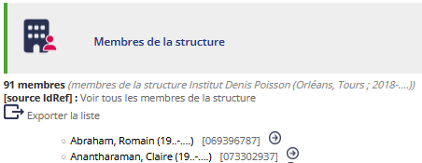
encart : Membres de la structure
Dans une notice de Collectivité (ex : une Université, un Laboratoire) les relations d’affiliations présentes dans les notices de Personnes sont valorisées dans l’encart « Membres de la structure ».
Notes:
Pour l’instant, sans filtre sur les dates de présence dans la structure, car donnée insuffisamment présente.

Slide 9
Catalogage : lier en 510 $3 dans les notices de Personnes
Affilier vos chercheurs à leur structure :
Université
Laboratoire
Notes:
Pour alimenter l’encart « Membres de la structure »

Slide 10
Catalogage : coder en 510 $5 dans les notices de Personnes
Une personne membre d’une collectivité => xxk
Traduit par l’interface d’IdRef en « membre de »

Slide 11
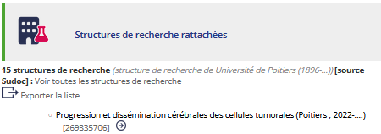
encart : Structures de recherche
Dans une notice de Collectivité (ex : une Université), la relation aux structures de recherche est affichée dans l’encart « Structures de recherche rattachées ».
Notes:
Filtre sur les structures qui ont soit un RNSR, soit un ROR, soit un HAL_Structures
On ne prend pas en compte les dates, donc potentiellement il y a les vivants et les morts.
Work in progress, à affiner !

Slide 12
encart : Ecoles doctorales
Dans une notice d’établissement habilité à délivrer le doctorat, la relation aux écoles doctorales est affichée dans l’encart « Ecoles doctorales de la structure ».
Notes:
Filtre sur les structures qui s’appellent « Ecole doctorale »

Slide 13
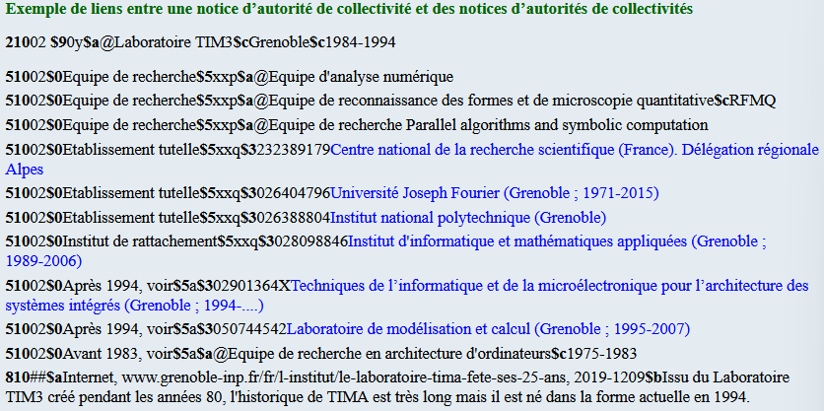
Catalogage : lier en 510 $3 dans les notices de Collectivité
Rattacher vos structures :
Ecoles doctorales
Laboratoires de recherche

Slide 14
Catalogage : coder en 510 $5 dans les notices de Collectivités
Une collectivité rattachée à une collectivité => xxq
Traduit par l’interface IdRef en « fait partie de la collectivité»

Slide 15
Catalogage : dater en 510 $0 dans les notices de Personnes et de Collectivités
La 510 $0 peut recevoir des dates et des intervalles de dates :
en unimarc :
dans IdRef :

Slide 16
Constitution d’un tableau de bord dans un tableur (excel)

Slide 17
Tableau de bord : point de départ n°1
Notes:
Une fois que vous avez travaillé à lier les Structures de recherche à votre établissement universitaire dans IdRef
« université de Poitiers »

Slide 18
Documentation des web services
https://documentation.abes.fr/aideidrefdeveloppeur/index.html#WebServiceRest

Slide 19
Extraction du PPN
Formule pour isoler le fragment dans l’url pérenne.
À partir de la position 21, prendre les 9 caractères suivants :

Slide 20
Extraction des ids externes
Récupération de l’identifiant ROR en zone 035
Récupération de l’identifiant RNSR en zone 035
Récupération de l’identifiant AuréHAL en zone 035
Récupération de l’identifiant Wikidata en zone 035

Slide 21
Extraction des notes
Gestion de la répétabilité au niveau de la ZONE :
Extraction de la première note en 340
Extraction de la seconde note en 340

Slide 22
Lacune(s) dans la liste ?
Formes et Représentations en Linguistique, Littérature et dans les arts de l’Image et de la Scène (Poitiers ; 2019)
https://www.idref.fr/261872982
Pas liée à Université de Poitiers donc n’apparait pas dans l’encart Structures rattachées !

Slide 23
Place aux questions

Slide 24
Tableau de bord : point de départ n°2
Votre propre liste :
IdRef Labo UL
026362767
026508621
03500472X
052488454
060147717
060586400
067077927
073908843
074211714
109168666
112859011
119822261
120843528
121998142
Notes:
Université de Lorraine

